Slide 1
뉴로피드백 기반의
ADHD 아동 대상의 집중력 훈련 콘텐츠
Neurofeedback based
Concentration training content for ADHD children
지도교수
정성택 교수
학익주 교수
2012151003 김낙윤
2012151012 김영준
2012151023 소준영

Slide 2
목 차
01 종합 설계 개요
02 관련 연구 및 사례
03 시스템 수행 시나리오
04 시스템 구성도
05 개발 환경
06 업무 분담
07 종합설계 수행일정
08 필요기술 및 참고문헌

Slide 3

종합 설계 개요
관련 연구사례
연구 개발 배경
시스템 시나리오
ADHD는 주의력결핍과 과잉행동, 충동성을
주 증상으로 하는 가장 흔한 아동 정신질환이며, 아동의
약 6~12%가 이와 같은 질환을 앓고 있다.
시스템 구성도
개발 환경
연구 개발 목표
업무 분담
뉴로피드백 기반의 훈련 콘텐츠를 통한
ADHD 아동의 집중력 향상
종합 설계
수행 일정
필요 기술
&
참고 문헌

Slide 4

종합 설계 개요
관련 연구사례
연구 개발 효과
시스템 시나리오
훈련 콘텐츠 개발을 통하여, ADHD로 동반 될 수 있는
난독증, 학습장애 등을 치료 및 개선
시스템 구성도
개발 환경
업무 분담
종합 설계
수행 일정
필요 기술
&
참고 문헌

Slide 5
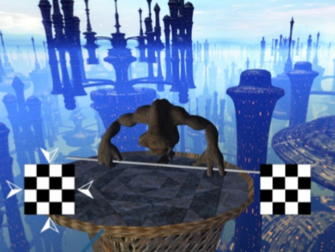
종합 설계 개요
관련 연구사례
관련 연구사례 1.
시스템 시나리오
시스템 구성도
피실험자가 체크보드를
바라볼 때 발생하는 뇌파신호
분석을 통해 현재 어느 방향을
바라 보고 있는지를 파악할 수
있으며, 피실험자가 바라보고
있는 쪽으로 캐릭터의 몸이
실시간으로 기울어지게 된다.
개발 환경
업무 분담
Mind Balance
종합 설계
수행 일정
필요 기술
&
참고 문헌

Slide 6
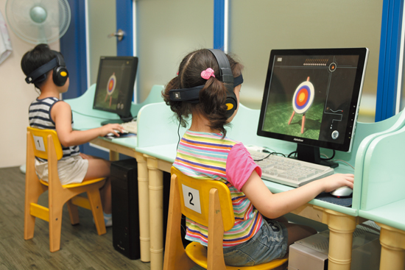
종합 설계 개요
관련 연구사례
관련 연구사례 2.
시스템 시나리오
시스템 구성도
시중에서 찾기 쉬운
뉴로하모니와 같은 장비는
전두엽에서만 측정 및 훈련이 가능하여, 머리 전체 영역
에서 측정과 훈련이 어렵다.
개발 환경
업무 분담
뉴로 하모니
종합 설계
수행 일정
필요 기술
&
참고 문헌

Slide 7
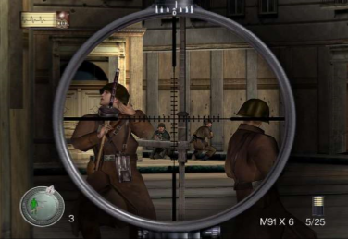
종합 설계 개요
관련 연구사례
관련 연구사례 3.
시스템 시나리오
시스템 구성도
플레이어의 집중력이
캐릭터가 사용하는 기술의
성공률이나 실패율, 상태 이상
에서의 회복 정도 등에 영향을 준다.
본 콘텐츠는 폭력성이 높아
아동용 콘텐츠로 적합하지 않다.
개발 환경
업무 분담
Sniper Elite
종합 설계
수행 일정
필요 기술
&
참고 문헌

Slide 8
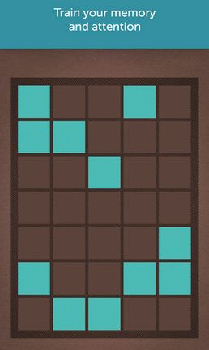
종합 설계 개요
관련 연구사례
관련 연구사례 4.
시스템 시나리오
기존의 인지기능 훈련 콘텐츠들은
자체점수로 통계적 유의성을 보여줌
시스템 구성도
개발 환경
이를 개선하여,
추가적으로 뇌파분석을 통한
세분화된 활성도를 보여준다.
업무 분담
Lumosity
종합 설계
수행 일정
필요 기술
&
참고 문헌

Slide 9
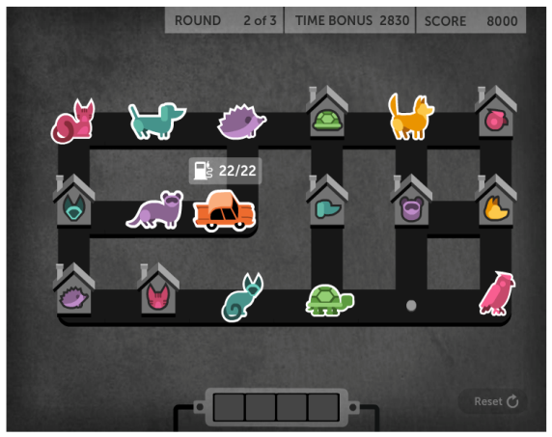
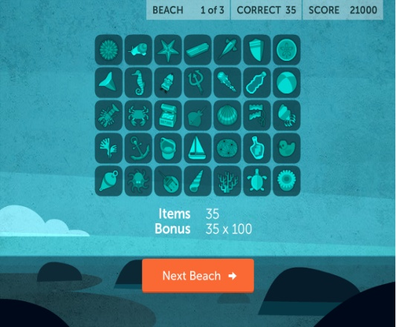
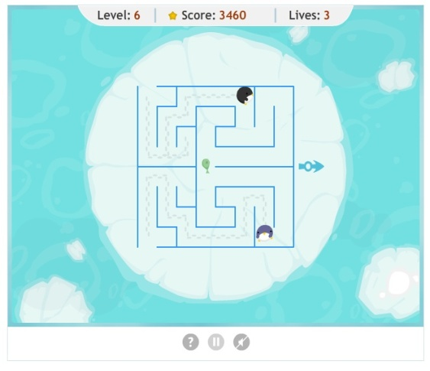
종합 설계 개요
관련 연구사례
시스템 개요
시스템 시나리오
시스템 구성도
개발 환경
업무 분담
뉴로피드백을 통한 집중력 개선 콘텐츠
[인지기능 별 평가 프로토콜 정의 및 관리 솔루션 제공]
종합 설계
수행 일정
필요 기술
&
참고 문헌

Slide 10

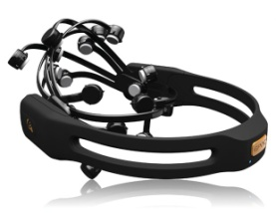
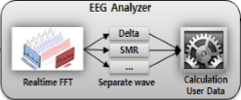

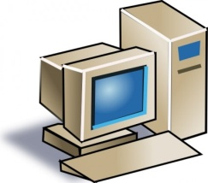
종합 설계 개요
관련 연구사례
시스템 시나리오
시스템 시나리오
시스템 구성도
사용자
뇌파 측정
개발 환경
DB 비교
업무 분담
Calibration
종합 설계
수행 일정
Feedback
Control
사용자
상태 최적화
PC
(Entertainic 제어)
필요 기술
&
참고 문헌

Slide 11



종합 설계 개요
관련 연구사례
시스템 구성도
시스템 시나리오
시스템 구성도
콘텐츠
EEG
분석 모듈
개발 환경
사용자
업무 분담
통신 모듈
DB 서버
EEG
측정 모듈
종합 설계
수행 일정
필요 기술
&
참고 문헌

Slide 12
종합 설계 개요
관련 연구사례
개발 환경
시스템 시나리오
시스템 구성도
개발 운영체제 | Windows 10
개발 언어 | C계열 (C / C++ / C#)
개발 툴 | WPF, Unity.5.5x, Visual Studio2015
실험도구 | MATLAB
개발 환경
업무 분담
종합 설계
수행 일정
필요 기술
&
참고 문헌

Slide 13
종합 설계 개요
관련 연구사례
업무 분담
시스템 시나리오
 | 김낙윤 | 김영준 | 소준영
자료탐색 | EEG 스팩트럼 알고리즘 REALTIME EEG NOMALIZED 알고리즘 | EEG signal processing 연구 사례 및 filter 조사 | 뉴로피드백을 통한 ADHD 아동 개선 사례 및 기존 선행 연구 조사
설 계 | EEG 분석 프로토콜 설계 | 콘텐츠 시스템 설계 | 콘텐츠 시나리오 설계
구 현 | EEG 분석 모듈 개발 및 Data Server 개발 | 콘텐츠 개발
테스트 | 센서 데이터 제어 테스트 통합 테스트 및 유지보수
시스템 구성도
개발 환경
업무 분담
종합 설계
수행 일정
필요 기술
&
참고 문헌

Slide 14
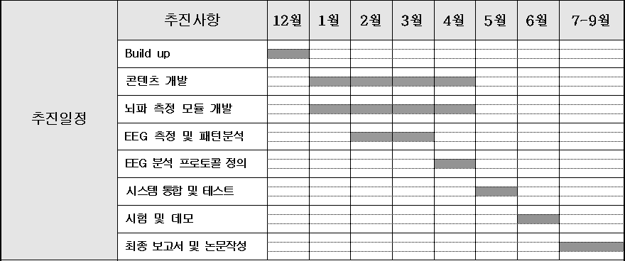
종합 설계 개요
관련 연구사례
종합설계 수행일정
시스템 시나리오
시스템 구성도
개발 환경
업무 분담
종합 설계
수행 일정
필요 기술
&
참고 문헌

Slide 15




종합 설계 개요
관련 연구사례
필요 기술
시스템 시나리오
시스템 구성도
개발 환경
WPF
업무 분담
종합 설계
수행 일정
EGG Machine
[뇌파 신호 측정]
Open BCI
[뇌파 신호 분석]
필요 기술
&
참고 문헌

Slide 16
종합 설계 개요
관련 연구사례
참고 문헌
시스템 시나리오
A Pilot Study on the Portable EEG-Based Music Effects.
Huang, et al., J Biomusic Eng 2016, S1:002
A Comparison between Windowing FIR Filters for Extraciting the EEG Components.
Mahmoud et al., J Biosens Bioelectron 2015, 6:4
시스템 구성도
개발 환경
뉴로피드백 훈련이 Attention-Deficit Hyperactivity Disorder 아동의 실행기능에 미치는 영향
J Korean Acad Child Adolesc Psychiatry.2015 ;26(1):45-51
업무 분담
BCI 기반 Entertainic 기술개발 동향.
전자공학회지(2007.6), 34(6), 71-82(12pages)
BCI 기반의 새로운 게임 플레이 연구.
한국HCI학회 학술대회(2009.2), 749-755(7pages)
종합 설계
수행 일정
뇌파 기반 뇌-컴퓨터 인터페이스 응용.
한국HCI학회 학술대회(2011.1), 31-33(3pages)
필요 기술
&
참고 문헌

Slide 17
감사합니다

Slide 18
지난 발표에서의 지적사항
뇌파를 visualize 하는 것이 더 나을듯.
기존의 응용과 비교해 장단점, 차별점을 부각시킬 것
2. 아직 구체성이 부족함
3. 성능평가는 어떻게 할 것인지
4. 구현 대상 명확히 할 것
5. UI 구체적 설계 준비 할 것

Slide 19
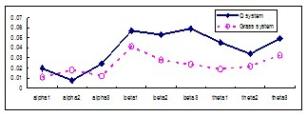
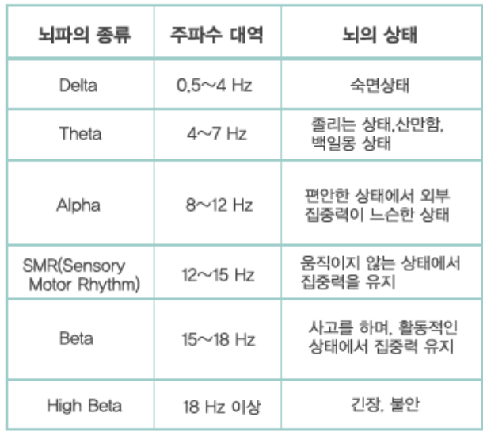
지적사항에 대한 답변
뇌파를 visualize 하는 것이 더 나을듯.
기존의 응용과 비교해 장단점, 차별점을 부각시킬 것
2. 아직 구체성이 부족함
3. 성능평가는 어떻게 할 것인지
4. 구현 대상 명확히 할 것
5. UI 구체적 설계 준비 할 것

Slide 20
지적사항에 대한 답변

